Slide 1


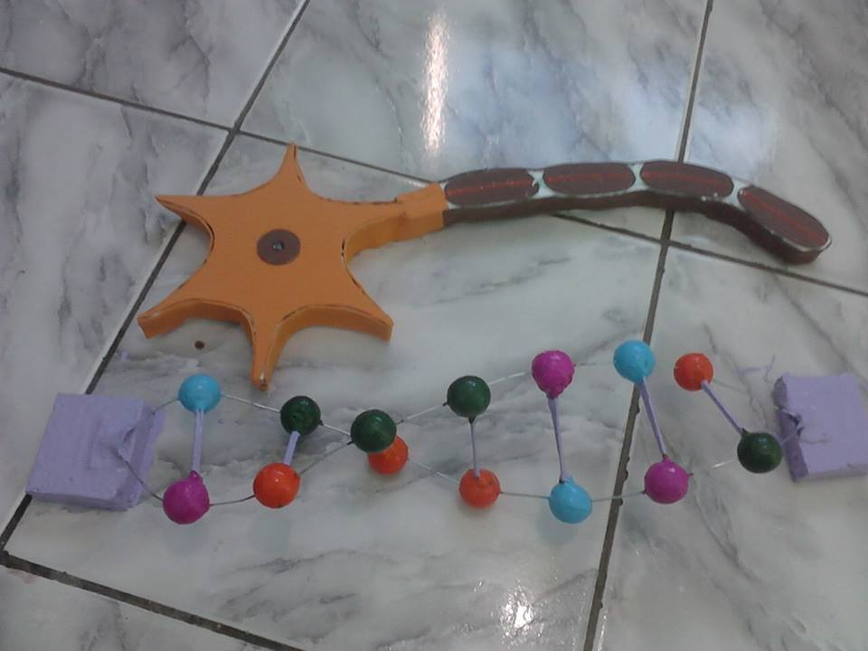
PRODUÇÃO DE MODELOS DIDÁTICOS PARA O ENSINO DE BIOLOGIA
UM RELATO DE EXPERIÊNCIA DOS BOLSISTAS DO PIBID
Tatiana Ferreira de Lima Brito; LIDIANE ALVES SOARES; Tiago Pereira Florentino,
Mário Luiz Farias Cavalcanti, Paulo César Geglio
INTRODUÇÃO
A utilização de novas práticas para o ensino de biologia ainda é vista como uma barreira por muito profissionais da educação. O professor deve procurar alternativas de elaborar material didático que facilite trabalhar determinado conteúdo. Elaborando esse material, o educador terá autonomia para escolher a melhor forma de trabalhar os mais variados conteúdos. A elaboração de modelos didáticos surge como uma forma de facilitar o processo ensino-aprendizagem (Bosco e Cunha, 2013).
A produção desses modelos ainda é deixada de lado por muitos profissionais da educação, pois muitos docentes utilizam apenas o livro didático como a única maneira de estimular a construção do conhecimento e seguem a risca tudo que está escrito. É de extrema importância que esse modelo arcaico seja posto de lado e que comecemos a pensar e elaborar novas formas de ministrar os conteúdos. A utilização desses modelos é uma alternativa eficiente no combate a essas práticas consideradas ultrapassadas (Bosco e Cunha, 2013).
.
METODOLOGIA
Para confeccionar o DNA em dupla hélice pintamos três bolas isopor na cor azul, quatro na cor laranja, quatro na cor verde e outras três na cor rosa. Cada cor representa uma base nitrogenada, a cor laranja representa a adenina, a cor azul a guanina, a cor verde a timina e a cor rosa a citosina. Colocamos sete bolas de isopor aleatórias em um pedaço de arame em uma distância de cinco centímetros uma da outra e em outro arame foram colocadas a bolas referentes aos pares correspondentes. Feito isso, fez-se uma pequena torção em ambos os arames para simular a dupla hélice e foi colocado palitos de dentes para simular as ligações de pontes de hidrogênio entre as bases nitrogenadas correspondentes.
Para confeccionarmos o neurônio foi feito um molde tanto do corpo do neurônio, com também da bainha de mielina, em seguida cortamos o molde do corpo em um emborrachado atóxico, mais conhecido como Etil Vinil Acetato ou E.V.A de cor laranja e o molde da bainha de mielina no E.V.A de cor marrom. (Fig. 01)
Foto: Tatiana Brito
Fig. 1: Estrutura da molécula de DNA e do Neurônio confeccionadas a partir de Isopor e E.V.A.
CONCLUSÕES
Produzir materiais didáticos é de extrema importância para o desenvolvimento de uma aula mais dinâmica, significativa para os alunos. Com o professor elaborando o próprio material, terá uma maior autonomia ao trabalhar determinado conteúdo.
Montar um modelo didático requer tempo e um certo gasto financeiro, mas esse material pode ser reutilizado em outras turmas e/ou anos letivos.
Os modelos didáticos não devem ser utilizados como a única forma de se repassar o conhecimento e sim como uma forma de auxiliar o professor durante suas aulas. O professor deve iniciar sua aula com o conteúdo teórico e em seguida mostrar aos alunos os modelos didáticos.
Os modelos didáticos da fita de DNA e o neurônico proporcionam uma melhor visualização das estruturas facilitando o entendimento, proporcionando uma melhor compreensão do conteúdo exposto pelo o professor auxiliando na construção do conhecimento.
REFERÊNCIAS BIBLIOGRÁFICAS
Bosco, C. B. dal; Cunha, M. B. 2003. Produção de material didático: ferramenta para a atualização de currículos e revisão da prática pedagógica de Química. Olhar do professor. Ponta Grossa, 6 (1): 185 – 194.
Silva, F. G; Barbosa, A. H. D. 2011. Montagem de material didático para o ensino de temas em educação ambiental. Revbea. Rio Grande, 6: 62-70.
Mendonça, C. de O; Santos, M. W. O. 2011. Modelos didáticos para o ensino de ciências e biologia: aparelho reprodutor feminino da fecundação a nidação. V Colóquio Internacional Educação e contemporaneidade. São Cristovão.

